Slide 1
Teorija sistema i informacija 5
doc. dr Radovan Vladisavljević

Slide 2
Definisanje objekta istraživanja
Ovo je prvi korak u istraživanju sistema.
Osnovne kategorije koje se u ovom koraku pojavljuju su:
Pojam,
Sud,
Zaključak,
Definicija,
Divizija,
…

Slide 3
Pojam
Idejni odraz (misao) o bitnim osobinama ili relacijama (odnosima) o nekom objektu.
Prema drugim definicijama pojam je misao o suštini ili biti onoga što mislimo, odnosno o bitnim osobinama onoga što mislimo.
U istraživanju sistema uvek se polazi od toga šta su prethodnici uradili, napisali, misli, …
Ovde možemo identifikovati primarne podatke o nekom objektu, sekundarne i tercijalne.

Slide 4
Izvori
Primerni izvori su vezani za prethodna istraživanja posmatranog sistema (ili sličnog).
Sekundarni izvori su ono što su drugi pisali o objektu istraživanja, ali direktno istraživali objekat (kompilacija radova, is.).
Tercijalni izvori su materijali koji služe da objasne neki aspekat posmatranog objekta na prilično površnom nivou.

Slide 5
Problem
Vremenom se naše znanje proširuje, otkrivamo nove pristupe posmatranja.
Sam objekat se tokom vremena menja.

Slide 6
Osobine pojma
Dimenzije pojma ili obuhvatnost pojma označava skup pojedinih objekata na kome se može primeniti njegov termin.
Sadržaj pojma je određen broj obeležja koje ga određuju.
Ove dve kategorije su u obrnuto proporcijalnom odnosu.

Slide 7
OKRUŽENJE
Izborom objekata još uvek nismo definisali granice sistema.
Granice sistema, niti njegovo okruženje nisu egzaktne prirode.
Sve zavisi od ciljeva istraživanja ali od samih istraživača.
Notes:
Gaia hipoteza

Slide 8
OKRUŽENJE
Definisanjem granica sistema istraživač deli ceo Univerzum na dva dela, posmatrani sistem i ostatak.
Međutim, ne može se baratate sa celim Univerzumom.
Ceo Univerzum se svodi na meru koji istraživač može da obradi.

Slide 9
OKRUŽENJE
Konkretno okruženje se određuje na bazi aspekta posmatranja i granice (α_{i}) sistema sa tog aspekta (Q _{αi}).

Slide 10
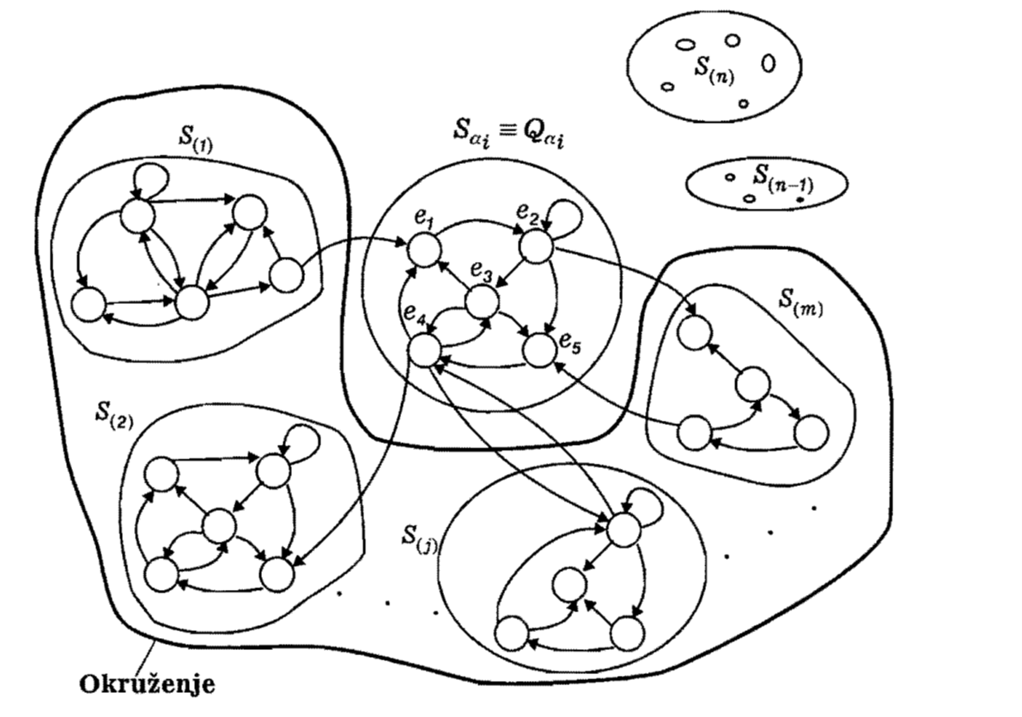

Slide 11
Uloga pojedinih sistema na okruženje
Aktivna, kada sistem utiče na okruženje (S₁)
Pasivna, kada okruženje utiče na sistem (S₂)
Interaktivna, kada postoji uzajamno dejstvo (S_{j} i S_{m})

Slide 12
Okruženje
Okruženje sistema čine svi oni sistemi (objekti, pojave, itd.) koji su u nekom aktivnom, pasivnom ili interaktivnom odnosu sa datim sistemom.
Kada smo odredili granice sistema tada smo ceo univerzum podelili na posmatrani sistem S i univerzum bez sistema S.
Ovo vodi ka tome da smo kreirali dva sistema i to sistem S i ostatak S₀.
Svako istraživanje sistema se bazira na istraživanju dva sistema S i S_{0.}
Uglavnom se rad istraživanje sistema, međutim u nekim slučajevima radi se istraživanje okruženja u ovom slučaju se menjaju uloge S i S_{0.}

Slide 13
Ciklusi istraživanja
Kada se odrede granice sistema, njegovi odnosi kao i okruženje u jednom ciklusi, nastaju novi podaci i otvaraju se nova pitanja.
Sa povećanjem znanja povećavaju se otvorena pitanja i moguća su otkrivanja novih elemenata sistema, relacija i odnosa.
Proces istraživanja sistema je cikličan proces sa stalnim ponavljanjem koraka istraživanja.

Slide 14
Vreme
Zanemarivanjem vremena dovodi do pogrešnog identifikovanja većine bitnih elemenata istraživanja.
U vremenu sistem se menja.

Slide 15
Ulaz i izlaz sistema i njegovi elementi
Uticajni na sistem su važni sa stanovišta funkcionisanja sistema.
Za ostvarivanje određenih uticaja potrebni su određeni kanali (medijumi, posrednici) za prenos i kanalisanje materijalnih, energetskih, informacionih i drugih uticaja.
Iz ovog možemo videti da su uticaji raznovrsni i različiti, zajedničko ima je samo smer ispoljavanja.
Dejstva na sistem nazivamo ulazom u sistem i obeležavamo ga sa X.
Kad dejstvo potiče od sistema nazivamo ga izlazom i obeležavamo ga sa Y.

Slide 17
Skupovi obeležja
Obeležje za idenfikovanja ulaza i izlaza. (i)
Obeležja koja predstavljaju kvalitativne karakteristike ulaza i izlaza. (q)
Obeležja koja odražavaju kvantitativne osobine ulaza i izlaza. (k)
X_{ξ} = (i _{ξ}, q _{ξ}, k _{ξ})
Y_{ω} = (i _{ω}, q _{ω}, k _{ω})

Slide 18
Sistemi sa velikim brojem ulaza i izlaza
U velikom broju slučajeva sistemi imaju veliki broj ulaza i izlaza.
Prikazivanje ulaza i izlaza može biti nemoguć zadatak (naročito grafički).
Za rešenje ovog problema uvodi se agregatini način prikaza ulaza i izlaza.
Drugim rečima veliki broj ulaza i izlaza se zamenjuju jednim simbolom.

Slide 20
Prikaz ulaza i izlaza
Svi ulazi i izlazi se prikazuju malim slovima (x i y), a agragirani ulazi i izlazi prikazuju se velikim slovima (X i Y).
U slučaju agregiranih uzlaz i izlaza pojedini elementi nemaju neki određeni redosled.
X = {x₃, x₅, x₁, …, x_{m}, …, x₄}
Y = {y₂, y₁, y₆, …, y_{n}, …, y₃}

Slide 21
Prikaz ulaza i izlaza
Vektori su agrerirani podaci koji imaju tačno ofređeni redosled.
X = {x₁, x₂, x₃, …, x_{m}, …, x_{n}}
Y = {y₁, y₂, y₃, …, y_{m}, …, y_{n}}

Slide 23
Dinamičnost sistema
Kada govorimo o dinamičnosti sistema mi zapravo pojave posmatramo sa vremenskog aspekta.

Slide 25
Ograničnja
-∞< q_{i min} ≤ q_{i,t} ≤ q_{i max} < +∞
-∞< k_{i min} ≤ k_{i,t} ≤ k_{i max} < +∞
Iz ovog sledi da svako kvantitativno ili kvalitativno obeležje može da se ogradi sa dve veličine q_{i min} , q_{i max} ili k_{i min} , k_{i max}

Slide 26
Verovatnoće
Pored ovih ograničenja potrebno je da se odrede verovatnoće.
Kada su određeni ulaz ili izlaz i po pojavljivanu i po vrednostima njegovih obeležja popuno izvestan, tada je sistem deterministički.
Kada znamo šanse, odnosno verovatnoće pojavljivanja pojedinih vrednosti njihovih obeležja tada govorimo o slučajnim kategorijama (stohastički sistemi).
U slučaja kada ne možemo odrediti ni verovatnoće pojavljivanja tada govorimo o neizvesnim sistemima.

Slide 27
Svojstva sistema
Prvobitni problem je u tome što je teško identifikovati objekat istraživanja.
U slučaju da se može jednoznačno odrediti granice sistem tada je problem rešen. Međutim, često to nije slučaj.
Druga mogućnost je da se sistem upozna preko njegovih elemenata.
Ukoliko ne možemo granice ni elemente da upoznamo ostaje nam još samo da upoznamo skup kriterijuma koji pripadaju sistemu.

Slide 28
Svojstva sistema
Kvantitativne osobine.
Kvalitativne osobine.
Pozicione osobine,
Strukturalne osobine.
Na globalnom nivou dominiraju kvalitativne i strukturalne osobine.

Slide 29
Svojstva sistema
PARAMETRI su obeležja kojima opisujemo sistem.
Oni se u toku vremena ne menjaju ili se slabo menjanju.
ATRIBUTI su obeležja sa kojia se opisuje proces ili promena stanja.
Onog trenutka kada su nam obeležja sistema poznata, niz pitanja vezanih za njegove granice i prvobitne identifikacije postaju manje važni.

Slide 30
Izučavanje svojstva sistema
Za izučavanje svojstva sistema vrlo često je bitna i njihova vremenska dimenzija kao i aspekat izvesnosti vrednosti obeležja sistema.
Sa gledišta izvesnosti sisteme možemo da grupišemo:
obeležja sa determinističkim vrednostima.
obeležja sa slučajnim vrednostima.
obeležja sa neizvesnim vrednostima.

Slide 31
Analiza sistema
Pre početka otkrivanja obeležja sistema neophodno je da ispunimo određene uslove:
da znamo aspekat posmatranja (α)
da znamo okruženje sistema (ω_{α})
da znamo njegove ulaze i izlaze (X_{α}, Y_{α})
da znamo njegove granice
Međutim, često se ovi preduslovi ne mogu ispuniti tako da prilikom otkrivanja svojstava ovi preduslovi mogu da se menjaju.
Takođe, greške u analizi sistema su moguće i ne mogu da se izbegnu, ali njihov broj može da se smanji samo ako smo teorijski i metodološki adekvatno pripremljeni.

